Slide 1

Meilenstein 2 Verlustprävention an Selbstbedienungskassen im Einzelhandel
Durchgeführt durch die Retail Data Mining GmbH

Slide 2
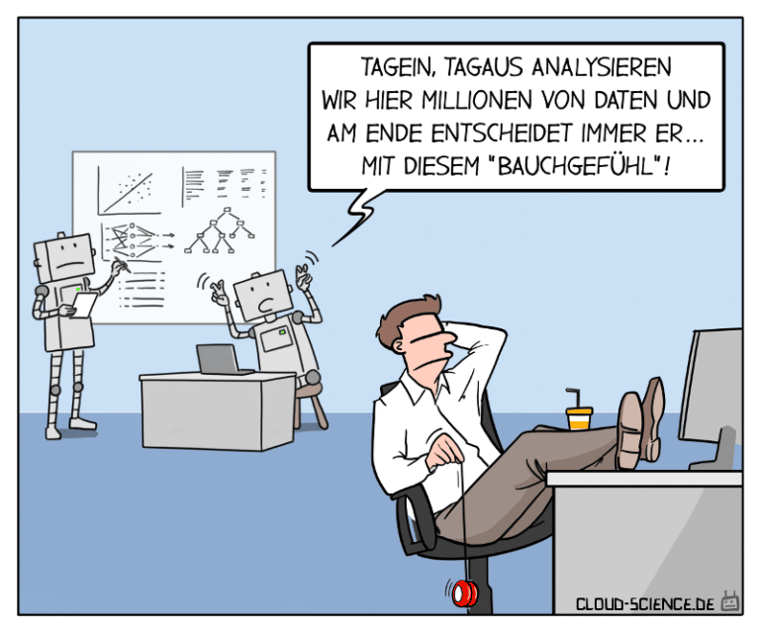
Themen für heute:
1. Vorbemerkung zur Datenauswertung
2. Grundlegende Datenanalyse
3. Datentransformation
4. Explorative Datenanalyse

Slide 3
1. Vorbemerkung
Notes:
Hier beginnen wir mit dem Hintergrund und der Motivation für unser Projekt. Wir geben einen Überblick über die Einzelhandelsbranche und erläutern die Zielsetzung unseres Data Science Projekts, um Prozesse zu optimieren und die Effizienz zu steigern.

Slide 4
Datenannahmen & potenzielle Verzerrungen
Annahme: KassenSichV-konforme Daten (manipulationssicher)
Mögliche Verzerrung: Keine negativen Schadensfälle im Datensatz
z. B. vergessene Ware → theoretischer Überzahlung
Relevanz für Nettoverlust- und Risikobetrachtungen
Keine ergänzenden Auditberichte oder technische Dokumentationen verfügbar

Slide 5
Fokus des zweiten Meilensteins
Fokus: Datenaufbereitung, Management & EDA (Explorative Datenanalyse)
Vorbereitung für nachfolgende Modellierungsphasen: „Exploration before prediction“ – solide Basis für belastbare Modelle
Teil des iterativen Vorgehens nach DASC-PM
Analysen & Modelle werden bei Bedarf angepasst
Neue Erkenntnisse oder zusätzliche Daten → Re-Validierung möglich

Slide 6
2. Grundlagen
Notes:
Hier beginnen wir mit dem Hintergrund und der Motivation für unser Projekt. Wir geben einen Überblick über die Einzelhandelsbranche und erläutern die Zielsetzung unseres Data Science Projekts, um Prozesse zu optimieren und die Effizienz zu steigern.

Slide 7
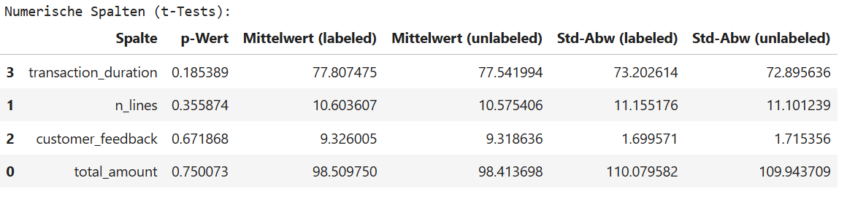
Repräsentativität
Vergleich klassifizierter („gelabelter“, d.h. „FRAUD“ bzw. „NORMAL“) Daten mit dem restlichen Datensatz:
(Ausschnitt für numerische Merkmale auf Basis eines t-Tests)
Fazit: gelabelte Daten sind repräsentativ für den gesamten Trainingsdatensatz
Achtung: Unterschiede zwischen Trainings- und Testdaten!

Slide 8
Plausibilität
Daten im Wesentlichen konsistent, aber:
Komplexe Stornothematik → konnte in Meilenstein 2 nicht abschließend geklärt werden, muss in Meilenstein 3 erneut aufgenommen werden
Durch statische Regeln lassen sich viele als „FRAUD“ deklarierte Transaktionen sehr sicher vorhersagen
Berücksichtigung bei späterer Modellbildung

Slide 9
Vorabanalyse – Stornoprozess
500 stornierte Transaktionen mit sales_price = 0 → alle als FRAUD klassifiziert
von Kamera als nicht-gescannte Artikel erkannt
weitere Behandlung dieser Fälle noch zu klären
Weitere Auffälligkeiten im Zusammenhang mit Stornierungen → noch in Klärung

Slide 10
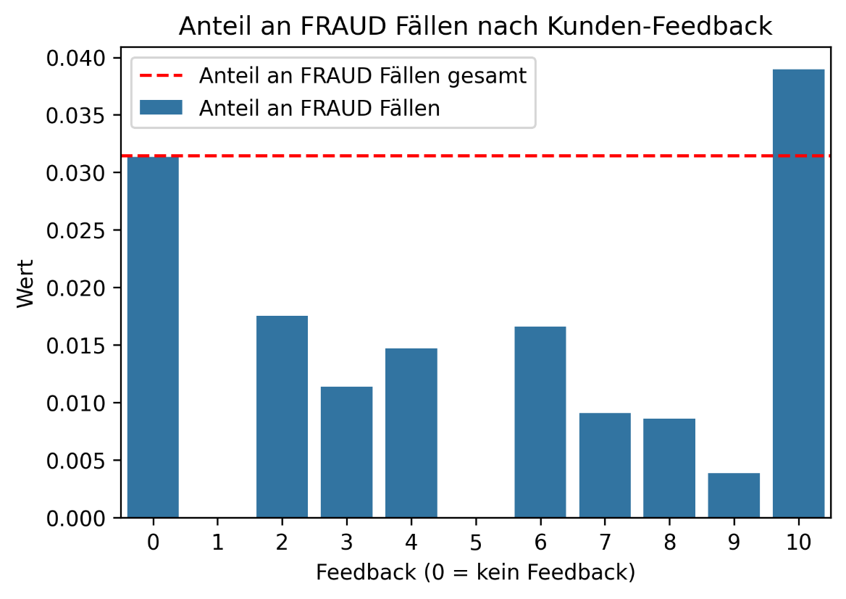
Vorabanalyse – Kundenfeedback Bei FRAUD sind niedrige Kundenbewertungen unterrepräsentiert

Slide 11
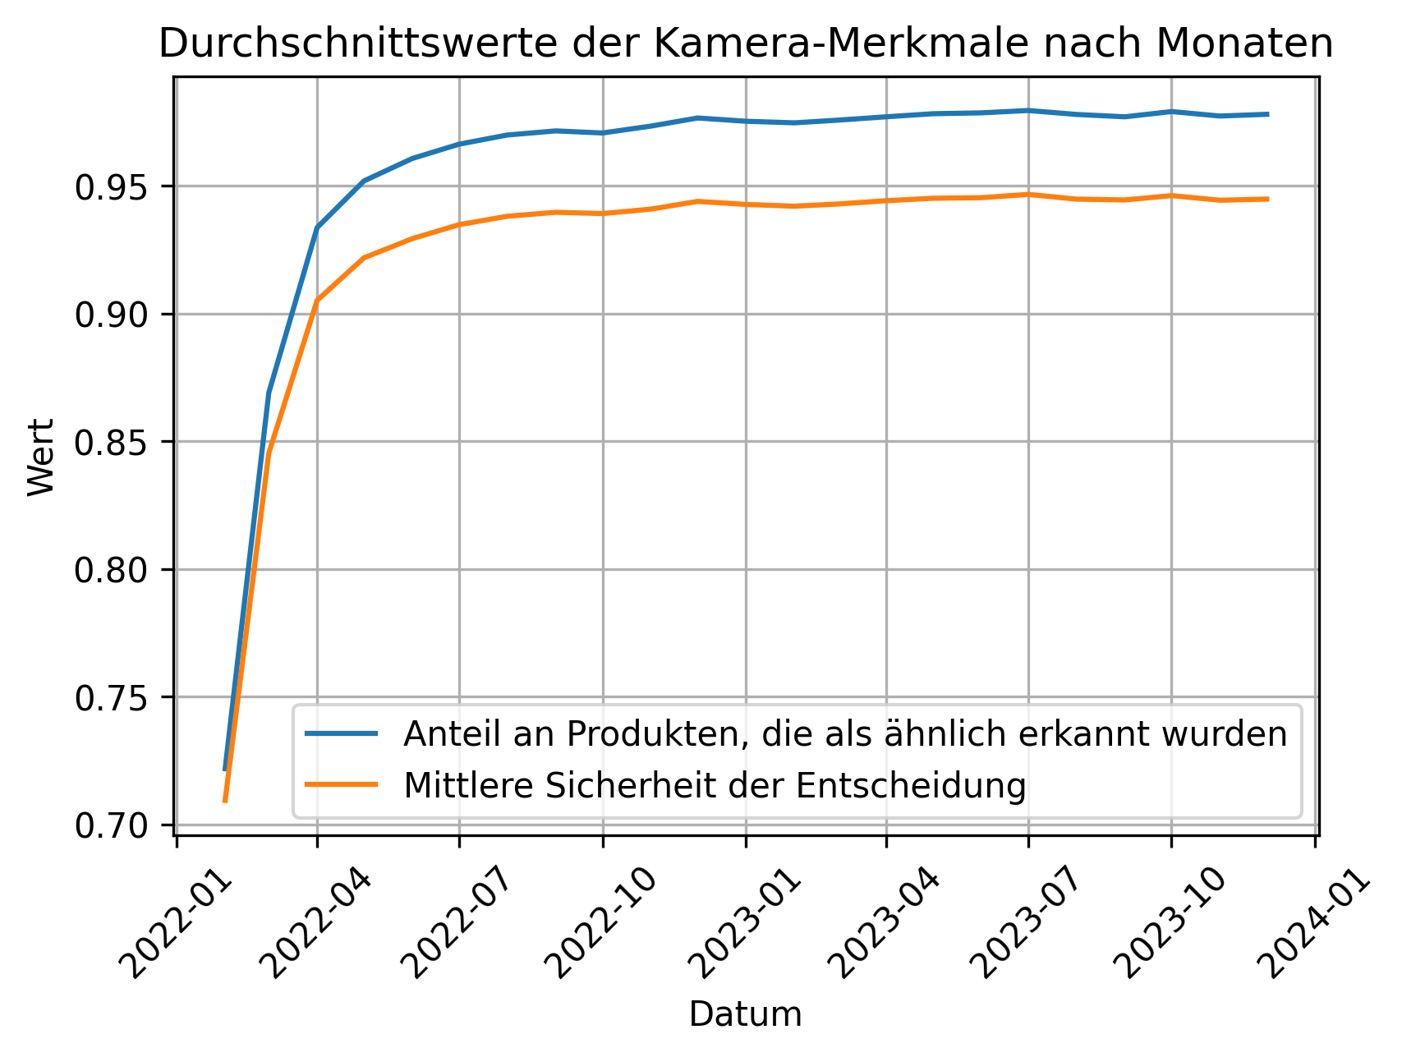
Vorabanalyse – Kamerasystem Lernkurve des Kamerasystems

Slide 12
2.Datenmanagment
Notes:
Hier beginnen wir mit dem Hintergrund und der Motivation für unser Projekt. Wir geben einen Überblick über die Einzelhandelsbranche und erläutern die Zielsetzung unseres Data Science Projekts, um Prozesse zu optimieren und die Effizienz zu steigern.

Slide 13
Datenmanagement
Dateiformate: .parquet für große Transaktionen/Lines, .csv für Stammdaten
Speicherung und Versionierung: lokale Ablage, passwortgeschützte Einbindung in GitHub
Datenschutz: Es sind keine personenbezogenen Daten enthalten – DSGVO-konform
Skalierbarkeit: Alle Schritte in Jupyter Notebooks dokumentiert und modular aufgebaut für spätere Automatisierung

Slide 14
3.Vorabanalyse
Notes:
Hier beginnen wir mit dem Hintergrund und der Motivation für unser Projekt. Wir geben einen Überblick über die Einzelhandelsbranche und erläutern die Zielsetzung unseres Data Science Projekts, um Prozesse zu optimieren und die Effizienz zu steigern.

Slide 15
5. Daten-Transformation
Notes:
Hier beginnen wir mit dem Hintergrund und der Motivation für unser Projekt. Wir geben einen Überblick über die Einzelhandelsbranche und erläutern die Zielsetzung unseres Data Science Projekts, um Prozesse zu optimieren und die Effizienz zu steigern.

Slide 16
Datentransformation
1581567
1581567
Join über transaction_id, product_id, store_id → insgesamt 1,6 Mio. gelabelte Positionen
Berechnete Merkmale: Dauer, Uhrzeit, Monat, Wochentag, Soll-Preis…
Behandlung fehlender Werte

Slide 17
Datentransformation – Join-Strategie
1581567
1581567

Slide 18
Datentransformation – berechnete Merkmale
1581567
1581567
Transaktionsdauer
Uhrzeit, Wochentag, Monat
Abstand zwischen zwei aufeinanderfolgenden Scanvorgängen
Abstand Transaktionsstart zum ersten Scan / letzter Scan zum Transaktionsende
Kalkulierter sales_price
Kalkulierter total_amount

Slide 19
Datentransformation – fehlende Werte

Slide 20
Datentransformation – fehlende Werte
1581567
1581567

Slide 21
5. Explorative Analyse
Notes:
Hier beginnen wir mit dem Hintergrund und der Motivation für unser Projekt. Wir geben einen Überblick über die Einzelhandelsbranche und erläutern die Zielsetzung unseres Data Science Projekts, um Prozesse zu optimieren und die Effizienz zu steigern.

Slide 22
Explorative Analyse (EDA)

Slide 23
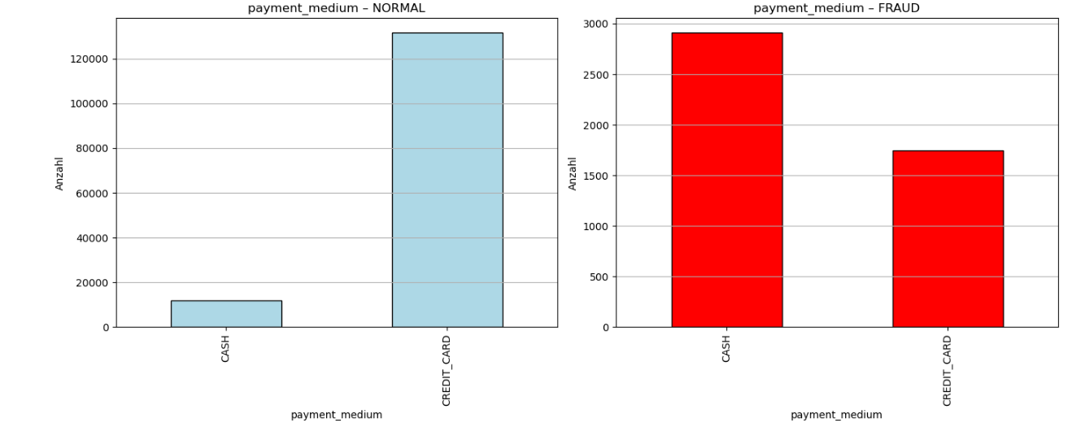
EDA- kategoriale Attribute Payment_medium

Slide 24
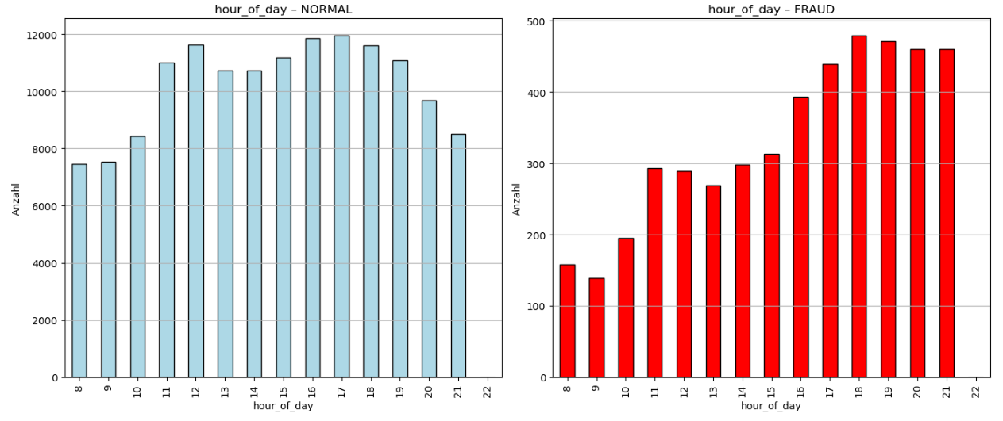
EDA- kategoriale Attribute Hour of day

Slide 25
Fazit
Datengrundlage ist geeignet für Modellaufbau
Relevante Merkmale für Klassifikation identifiziert
Plausibilitäten geprüft
Nächster Schritt: Modellierung
Bewertungsfunktion → in Abstimmung mit Wertkauf GmbH

Slide 26
Vielen Dank für Ihre Aufmerksamkeit! Fragen & Anregungen?

